Slide 1
样例讲解
助教：姜兴琼

Slide 2
如图所示的组网结构，S1、S2、S3为交换机， R1、R2为路由器，各设备的IP地址及物理地址如图所示。
（1）在实验中，按图示连接交换机、路由器，并配置好各计算机IP，R1、R2的接口地址，但未配置R1、R2的静态路由和动态路由协议。此时H1能分别Ping通H0、H2、H3吗？并简要说明原因。
（2）要实现整个网络中的所有设备在网络层以上都能互通，并由你配置R1上的静态路由，请按下表给出R1的相关路由条目。
目的网络/前缀 | 下一跳 | 接口
（3） 假设H3上运行了WEB服务（80端口），H1通过本地端口（5888）访问该服务。请分别给出H1在传输层、网络层、链路层发出的各PDU的通信双方的标识及H3在传输层、网络层、链路层发收到的各PDU的通信双方的标识。
 | H1发出的PDU |  | H3收到的PDU
层次 | 发送方标识 | 接收方标识 | 发送方标识 | 接收方标识
传输层
网络层
链路层

Slide 3
（1）在实验中，按图示连接交换机、路由器，并配置好各计算机IP，R1、R2的接口地址，但未配置R1、R2的静态路由和动态路由协议。此时H1能分别Ping通H0、H2、H3吗？并简要说明原因。
解析：交换机工作于数据链路层，用来隔离冲突域，连接的所有设备同属于一个广播域（子网），负责子网内部通信。
路由器工作于网络层，用来隔离广播域（子网），连接的设备分属不同子网，工作范围是多个子网之间，负责网络与网络之间通信。路由器各端口上所直接连接的各个网络都是直接互通的，因为它们之间默认就有直连路由，无需另外配置其它路由。也即连接在同一路由器上的各网络之间的跳数为0。
答：H1能ping通H0和H2，ping不通H3。H1能Ping通H0，因为他们属于同一个IP网段；H1能Ping通H2，因为R1上配置了两个接口的IP地址后，会自动添加一条直接路由，通过接口E1可到192.168.2.0/24这个网段；H1不能Ping通H3，因为R1上未给出到192.168.3.0/24这个网络的路。

Slide 4
（2）要实现整个网络中的所有设备在网络层以上都能互通，并由你配置R1上的静态路由，请按下表给出R1的相关路由条目。
解析：ip router 目的网段 子网掩码 下一跳
路由器各端口上所直接连接的各个网络都是直接互通的，因为它们之间默认就有直连路由，无需另外配置其它路由。
路由条目：路由表中的每一行，每个条目主要由网络地址，子网掩码，下一跳地址，发送接口组成
解析：路由器一则不止一个子网时，静态路由配置时需要静态路由汇总（路由聚合）路由聚合原则采用最长相同掩码匹配的方法。
目的网络/前缀 | 下一跳 | 接口
192.168.3.0/24
192.168.2.38
E1

Slide 5
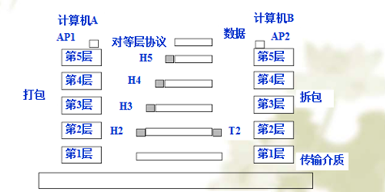
（3） 假设H3上运行了WEB服务（80端口），H1通过本地端口（5888）访问该服务。请分别给出H1在传输层、网络层、链路层发出的各PDU的通信双方的标识及H3在传输层、网络层、链路层发收到的各PDU的通信双方的标识。
解析： 首先，什么是PDU？ PDU是协议数据单元。在OSI七层模型或者TCP/IP协议栈的每一层都有一个PDU，各层的PDU负责属于所在层的功能。
在发送端协议数据单元PDU经过从上层向下层的封装
到达对方后，在经有底层向上，每一层去掉协议头。
TCP/IP模型的层间通信与数据封装
Notes:
OSI模型：应用层上将信息准备好，然后表示层将具体的信息准备好，会话层会与B建立连接
传输层就让AB两台主机建立逻辑上的连接传输层将数据分段，并在所有数据段之前打上端口号的标签，网络层进行路由寻址，就是找到去往B的路，然后在数据段前面加上目的IP变成数据包送到数据链路层，数据链路层在数据包前面加上下一个路由的MAC地址（每经过一个路由变一次，直到B的MAC地址），然后将数据包转换为帧，最后到物理层，物理层将数据帧变成010101的比特流，发送出去，以上就是封装的过程。到达B之后，才一层一层的去掉协议头。

Slide 6
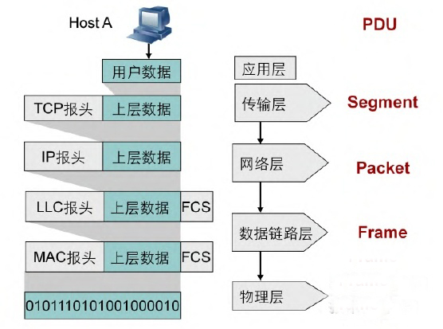
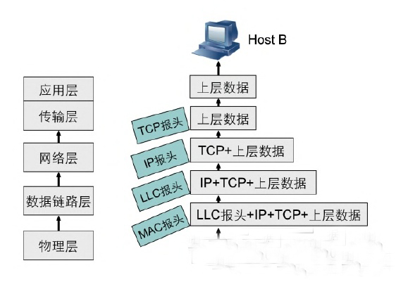
具体过程
0101110101001000010
Bit
解封装
数据封装
Notes:
A. 传输层数据中加入TCP报头后得到PDU被称为segment（数据段）； B. 数据段被传递给网络层，网络层添加IP报头得到的PDU被称为packet（数据包）； C. 数据包被传递到数据链路层，封装数据链路层报头得到的PDU被称为frame（数据帧）； D. 帧被转换为比特，通过网络介质传输。
传输层就让AB两台主机建立逻辑上的连接传输层将数据分段，并在所有数据段之前打上端口号的标签，网络层进行路由寻址，就是找到去往B的路，然后在数据段前面加上目的IP变成数据包送到数据链路层，数据链路层在数据包前面加上下一个路由的MAC地址（每经过一个路由变一次，直到B的MAC地址），然后将数据包转换为帧，最后到物理层，物理层将数据帧变成010101的比特流，发送出去，以上就是封装的过程。到达B之后，才一层一层的去掉协议头。

Slide 7
结果
假设H3上运行了WEB服务（80端口），H1通过本地端口（5888）访问该服务。请分别给出H1在传输层、网络层、链路层发出的各PDU的通信双方的标识及H3在传输层、网络层、链路层发收到的各PDU的通信双方的标识。
 | H1发出的PDU |  | H3收到的PDU
层次 | 发送方标识 | 接收方标识 | 发送方标识 | 接收方标识
传输层
网络层
链路层
5888
80
5888
80
192.168.1.1
192.168.3.1
192.168.1.1
192.168.3.1
M1
M_R1_E0
M_R2_E1
M3

Slide 8
如下图，VLAN实验中，将交换机的端口1、2划分在Vlan2中，端口3、4划分在Vlan3中。并通过端口分别连接了四台计算机PC1、PC2、PC3、PC4，计算机的IP地址如图设置（假设网络所有连接和配置正常）。
实验中，为了验证VLAN划分的有效性，采用了这样的方法：当从PC1能Ping通PC2，但无法Ping通PC3和PC4，就证明VLAN设置是有效的。
1）上图中存在几个广播域？
2）Ping是基于网络层的什么协议？
3）基于端口的VLAN工作在哪个协议层次？
4）请结合网络层、链路层及VLAN的相关协议原理，说明上述验证方法是否恰当并说明理由。

Slide 9
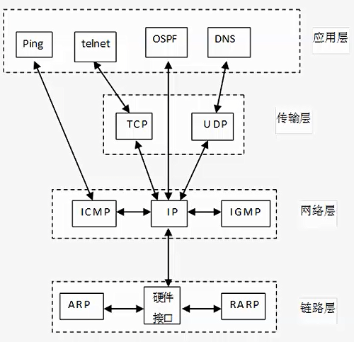

1）上图中存在几个广播域？
解析：广播域就是说如果站点发出一个广播信号后能接收到这个信号的范围。通常来说一个局域网就是一个广播域。
每个VLAN构成一个广播域，共2个广播域。
2）Ping是基于网络层的什么协议？
解析：使用的是ICMP协议，是“Internet
Control Message Protocol”（Internet控制消息协议）的缩写，是TCP/IP协议族的一个子协议，用于在IP主机、路由器之间传递控制消息。
Ping 基于网络层ICMP协议。

Slide 10
3）基于端口的VLAN工作在哪个协议层次？
解析：这种划分VLAN的方法是根据以太网交换机的交换端口来划分的，它是将VLAN交换机上的物理端口和VLAN交换机内部的PVC（永久虚电路）端口分成若干个组，每个组构成一个虚拟网，相当于一个独立的VLAN交换机。交换机工作在链路层。
工作在链路层。
4）请结合网络层、链路层及VLAN的相关协议原理，说明上述验证方法是否恰当并说明理由。
解析：Ping 基于网络层ICMP协议。在网络中经常会使用到ICMP协议。ping的过程实际上就是ICMP协议工作的过程。ICMP协议是IP层的一个协议，但是由于差错报告在发送给报文源发方时可能也要经过若干子网，因此牵涉到路由选择等问题，所以ICMP报文需通过IP协议来发送。ICMP数据报的数据发送前需要两级封装：首先添加ICMP报头形成ICMP报文，再添加IP报头形成IP数据报。发给链路层，运行ARP地址解析协议，解析目标地址的物理地址，但是ARP协议只使用于局域网中。即同一个局域网上的主机或路由器的IP地址和硬件地址的映射问题。位于不同的局域网中，ARP协议无法取得物理地址，从而无法执行IP报文向下传递
1）Ping 通过ICMP发送报文；ICMP封装在IP报文中向下传递；
2）IP向下传递的时候需要执行ARP地址解析协议，解析目标地址的物理地址；
3）ARP报文需以链路层广播报文的方式发出请求；VLAN1主机广播报文不能到达VLAN2，从而无法取得VLAN2中主机的物理地址；
4）ARP协议无法取得物理地址，从而无法执行IP报文向下传递
即验证方法恰当。

Slide 11
某公司网络拓扑图如下图所示，路由器R1通过接口E1、E2、E3分别连接LAN1、LAN2、LAN3， 通过接口L0连接路由器R2，并通过路由器R2连接域名服务器与互联网接入路由器R3。其中各路由器接口地址如图所标记。
1）如果LAN1中需要28个IP地址，LAN2中需要 120个IP地址,LAN3中需要60个IP地址，请将网段202.118.1.0/24分配给LAN1、LAN2、LAN3,并给出划分结果；
2）请给出R1 的路由表，使其明确包括到LAN1、LAN2、LAN3、域名服务器的主机路由和互联网的路由；
目的网络/IP地址 | 子网掩码 | 下一跳 | 接口
3）请采用路由聚合技术，给出R2 到LAN1、LAN2、LAN3的路由
目的网络/IP地址 | 子网掩码 | 下一跳 | 接口
4）如果P1要访问DNS服务器，请说明分别在哪些节点上请求了ARP解析协议，请求解析的目标IP地址分别是多少？

Slide 12
1）如果LAN1中需要28个IP地址，LAN2中需要 120个IP地址,LAN3中需要60个IP地址，请将网段202.118.1.0/24分配给LAN1、LAN2、LAN3,并给出划分结果；
1、先为地址数量最多的LAN划分子网
需要ip120个，主机需要7位，原主机为8位，能够扩展1位
子网0：
202.118.1.0 0000000--1111111/25
网络地址：202.118.1.0/25
广播地址：202.1181.127/25
可用IP范围：202.118.1.1/25---202.118.1.126/25 (126个）
分配为LAN2。
子网1 ：
202.118.1.1 0000000--1111111/25
网络地址：202.118.1.128/25
广播地址：202.118.1.255/25
可用IP范围：202.118.1.129/25---202.118.1.254/25 (126个）
2、将第1中的子网1再划分
网络地址：202.118.1.128/25
LAN3需要主机60个ip地址，主机位数：6，原网络主机7位，能扩展1位
子网0：
202.118.1.10 000000--111111/26
网络地址：202.118.1.128/26
广播地址：202.118.1.191/26
可用IP范围：202.118.1.129/26--202.118.1.190/26 （62个）
分配给LAN3
子网1：
192.168.1.11 000000--> 192.168.1.192/26
3、对2中的子网1进行划分：
子网0：
202.118.1.110 00000--11111/27
网络地址：202.118.1.192/27
广播地址：202.118.1.223/27
可用IP范围：202.118.1.193/27--202.118.1.222/27（30个）
分配为LAN1
子网1：
202.118.1.111 00000--11111/27
网络地址：202.118.1.224/27
广播地址：202.118.1.255/27
可用IP范围：202.118.1.225/27--202.118.1.254/27 （30个地址）

Slide 13
2）请给出R1 的路由表，使其明确包括到LAN1、LAN2、LAN3、域名服务器的主机路由和互联网的路由；
目的网络/IP地址 | 子网掩码 | 下一跳 | 接口
解析：路由表：由很多路由条目组成，每个条目都指明去往某个网络的数据包应该经由哪个接口发送，其中最后一条是缺省路由条目。
路由条目：路由表中的每一行，每个条目主要由网络地址，子网掩码，下一跳地址，发送接口组成，如果要发送的数据包的目的网络地址匹配路由表中的某一行，就按规定的接口发送到下一跳地址。

Slide 14
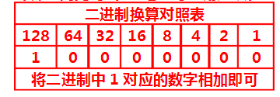
202.118.1.192/27
202.118.1.0/25
202.118.1.128/26
R1
如何计算子网掩码？
目的网络/IP地址 | 子网掩码 | 下一跳 | 接口
LAN1 | 255.255.255.224 | - | E1
LAN2 | 255.255.255.128 | - | E2
LAN3 | 255.255.255.192 | - | E3
202.118.3.2 | 255.255.255.255 | 202.118.2.1 | L0
0.0.0.0 | 0.0.0.0 | 202.118.2.1 | L0

Slide 15
3）请采用路由聚合技术，给出R2 到LAN1、LAN2、LAN3的路由
目的网络/IP地址 | 子网掩码 | 下一跳 | 接口
分析：路由聚合是指将同一网段的不同子网的路由聚合成一条路由向外发送，目的是为了减少路由表的规模，从而减少网络上的流量。
路由聚合原则采用最长相同掩码匹配的方法。
（1）
（2）
可以看出这3个IP的前24位相同,所以路由汇聚后变成了/24;路由汇聚后能能覆盖这3条路由的地址是(11001010.1110110.00000001.00000000
)=202.118.1.0/24
IP地址 | 二进制
202.118.1.192 | 11001010.01110110.00000001.11000000
202.118.1.0 | 11001010.01110110.00000001.00000000
202.118.1.128 | 11001010.01110110.00000001.10000000

Slide 16
202.118.1.192/27
202.118.1.0/25
202.118.1.128/26
202.118.1.0/24
R2
（3）
目的网络/IP地址 | 子网掩码 | 下一跳 | 接口
202.118.1.0/24 | 255.255.255.0 | 202.118.2.2 | L1

Slide 17
4）如果P1要访问DNS服务器，请说明分别在哪些节点上请求了ARP解析协议，请求解析的目标IP地址分别是多少？
解析：ARP协议也就是地址解析协议，工作在链路层。
ARP协议作用：能实现任意网络地址到任意物理地址的转换。也就是说将IP地址对应当相应的物理地址中，因为数据链路层要通过物理地址来寻找你要传输数据的机器，这样才能通过数据链路层往外传输数据。
ARP协议的工作原理： 主机向自己所在的网络广播一个ARP请求（该请求包含目标机器的网络地址），同时网络上其他机器都将收到这个请求，但只有被请求的目标机器会回应一个ARP应答（其中包含了自己的物理地址）
P1：请求R1中IP1对应的物理地址；
R1：请求R2中202.118.2.1对应的物理地址；
R2：请求DNS服务器202.118.3.2对应的MAC地址。

Slide 18
路由器D当前路由表如图1所示，该路由器接收到从路由器C发出的距离向量信息（图2），请利用距离向量路由算法，求路由器D的更新后的路由表，要求写出路由更新依据。
目的网络 | 距离（跳数）
Net2 | 2
Net3 | 5
Net4 | 3
Net5 | 1
Net6 | 3
目的网络 | 距离（跳数） | 下一跳
Net1 | 0 | Direct
Net2 | 3 | B
Net3 | 4 | C
Net4 | 6 | A
Net6 | 5 | C
图 1 路由器D的路由表
图2 路由器C发出的距离向量信息

Slide 19
解答
路由表中最主要的信息就是：到某个网络的距离(即最短距离)，以及经过的下一条地址。路由表更新的原则是找到每个目的网络的最短距离，所以这种更新算法又叫做距离向量算法。注意这里的距离指的是”跳数”。
1）对C路由器发过来的路由表，先修改此路由表中的所有项目：把”下一跳”字段中的地址改为C，并把所有”距离”字段都加1。
目的网络 | 距离 | 下一跳
Net2 | 2+1=3 | C
Net3 | 5+1=6 | C
Net4 | 3+1=4 | C
Net5 | 1+1=2 | C
Net6 | 3+1=4 | C

Slide 20
解答
2）将C的路由表(修改过的)，与D的路由表的目的网络进行对比。
若在C中出现，在D中没出现，则将C路由表中的这一条项目添加到S的路由表中。形成新路由
目的网络 | 距离 | 下一跳
Net2 | 2+1=3 | C
Net3 | 5+1=6 | C
Net4 | 3+1=4 | C
Net5 | 1+1=2 | C
Net6 | 3+1=4 | C
目的网络 | 距离（跳数） | 下一跳
Net1 | 0 | Direct
Net2 | 3 | B
Net3 | 4 | C
Net4 | 6 | A
Net6 | 5 | C
目的网络 | 距离（跳数） | 下一跳
Net1 | 0 | Direct
Net2 | 3 | B
Net3 | 4 | C
Net4 | 6 | A
Net6 | 5 | C
Net5 | 2 | C
VS
路由器C的路由表（修改过）
路由器D的路由表

Slide 21
解答
3）将C的路由表(修改过的)，与D的路由表的目的网络进行对比。
在D的路由表中，若下一跳地址是C,则直接用C路由表中这条项目替换D路由表中的项目。更新 旧路由
目的网络 | 距离 | 下一跳
Net2 | 2+1=3 | C
Net3 | 5+1=6 | C
Net4 | 3+1=4 | C
Net5 | 1+1=2 | C
Net6 | 3+1=4 | C
目的网络 | 距离（跳数） | 下一跳
Net1 | 0 | Direct
Net2 | 3 | B
Net3 | 4 | C
Net4 | 6 | A
Net6 | 5 | C
目的网络 | 距离（跳数） | 下一跳
Net1 | 0 | Direct
Net2 | 3 | B
Net3 | 6 | C
Net4 | 6 | A
Net6 | 4 | C
Net5 | 2 | C
VS
路由器C的路由表（修改过）
路由器D的路由表

Slide 22
解答
4）将C的路由表(修改过的)，与D的路由表的目的网络进行对比。
在D的路由表中，若下一跳地址不是C，若C路由表项目中的距离小于D路由表中的距离，则进行更新。更新更优路由
目的网络 | 距离 | 下一跳
Net2 | 2+1=3 | C
Net3 | 5+1=6 | C
Net4 | 3+1=4 | C
Net5 | 1+1=2 | C
Net6 | 3+1=4 | C
目的网络 | 距离（跳数） | 下一跳
Net1 | 0 | Direct
Net2 | 3 | B
Net3 | 4 | C
Net4 | 6 | A
Net6 | 5 | C
目的网络 | 距离（跳数） | 下一跳
Net1 | 0 | Direct
Net2 | 3 | B
Net3 | 6 | C
Net4 | 4 | C
Net6 | 4 | C
Net5 | 2 | C
VS
路由器C的路由表（修改过）
路由器D的路由表

Slide 23
解答
目的网络 | 距离 | 下一跳 | 更新依据
Net1 | 0 | Direct
Net2 | 3 | B
Net3 | 6 | C | 旧路由更新
Net4 | 4 | C | 更优路由更新
Net5 | 2 | C | 新路由
Net6 | 4 | C | 旧路由更新

Slide 24
5、一台位于重庆大学校园网内的计算机（设IP地址为202.202.0.88），要去访问新浪网的服务器（www.sina.com.cn）。
1）访问前，用户直接在本地机上执行命令“Ping www.sina.com.cn”，结果是超时；但在浏览器里输入直接输入地址“www.sina.com.cn”确能正常访问，请简要分析下出现这个现象的原因。
2）结合路由器的工作原理，说明访问者机器在执行ARP协议的时候，能否直接请求解析新浪网服务器的物理地址及其原因。

Slide 25
1)访问前，用户直接在本地机上执行命令“Ping www.sina.com.cn”，结果是超时；但在浏览器里输入直接输入地址“www.sina.com.cn”确能正常访问，请简要分析下出现这个现象的原因。
解析：ping超时，但是浏览器可以访问，说明网络是通的。所以可能的原因是网站设置有防火墙，禁止来自内部的ping，或者是可能的原因目标主机上关闭了ICMP的请求响应协议，因此不对Ping命令发出的请求作出响应；但是目标主机上启动了对应的HTTP协议。
1)可能的原因目标主机上关闭了ICMP的请求响应协议，因此不对Ping命令发出的请求作出响应；但是目标主机上启动了对应的HTTP协议。

Slide 26
2）结合路由器的工作原理，说明访问者机器在执行ARP协议的时候，能否直接请求解析新浪网服务器的物理地址及其原因。
解析：路由器的工作原理：根据其路由表进行选路，路由器收到数据包时，会检查其目的IP地址；接着路由表中查找通往目的网络的最佳路径。
ARP协议也就是地址解析协议，工作在链路层。
ARP协议作用：能实现任意网络地址到任意物理地址的转换。也就是说将IP地址对应当相应的物理地址中，因为数据链路层要通过物理地址来寻找你要传输数据的机器，这样才能通过数据链路层往外传输数据。
ARP协议的工作原理： 主机向自己所在的网络广播一个ARP请求（该请求包含目标机器的网络地址），同时网络上其他机器都将收到这个请求，但只有被请求的目标机器会回应一个ARP应答（其中包含了自己的物理地址）
ARP协议只使用于局域网中。即同一个局域网上的主机或路由器的IP地址和硬件地址的映射问题。如果所要找的目标设备和源主机不在同一个局域网上。此时主机A就无法解析出主机B的硬件地址（实际上主机A也不需要知道远程主机B的硬件地址），此时主机A需要的是将路由器R1的IP地址解析出来，然后将该IP数据报发送给路由器R1. R1从路由表中找出下一跳路由器R2，同时使用ARP解析出R2的硬件地址。于是IP数据报按照路由器R2的硬件地址转发到路由器R2。路由器R2在转发这个IP数据报时用类似方法解析出目的主机B的硬件地址，使IP数据报最终交付给主机B.
（2）
不能。根据ARP协议原理，对于指定的IP地址，若要取得其物理地址，需要请求方发出广播包，目标主机定向响应；因为目标主机与源主机不在同一个网段，中间通过了多个路由器连接，路由器不支持网络层的广播，因此广播包不可能到达目标主机；即使在链路层生成帧的时候直接填上了目标主机的物理地址，该帧也会因为在本地网络中找不到接收者，而被直接丢弃。

